Slide 1
سیستم‌های کنترل خطی
مشخصات پاسخ زمانی

Slide 2
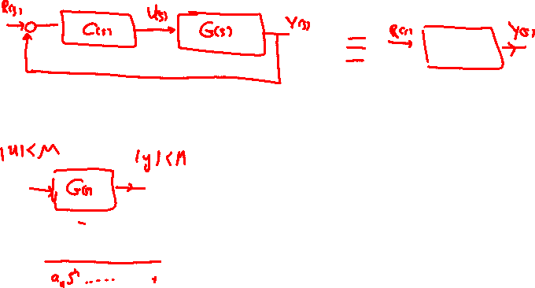
مقدمه
پایداری
خطای حالت ماندگار
ویژگی‌های زمانی پاسخ سیستم
Notes:
در مورد سوابق تحصیلی صحبت می‌شود.
پروژه کارشناسی
عنوان پروژه کارشناسی: طراحی مانتیورنیک گسترده

Slide 3
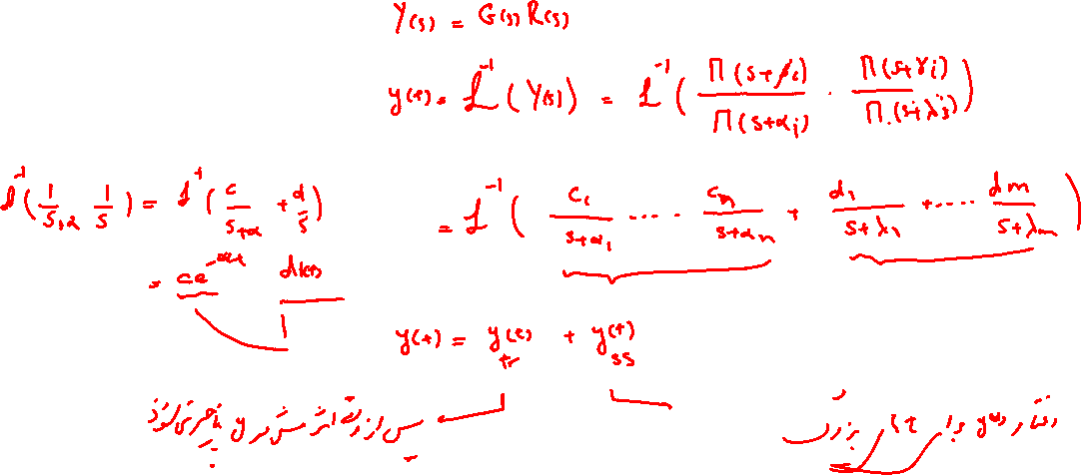
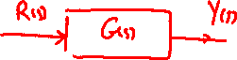
پاسخ زمانی
Notes:
در مورد سوابق تحصیلی صحبت می‌شود.
پروژه کارشناسی
عنوان پروژه کارشناسی: طراحی مانتیورنیک گسترده

Slide 4
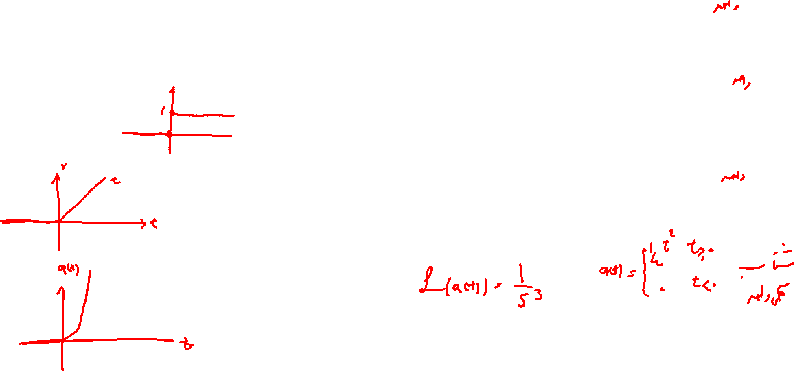
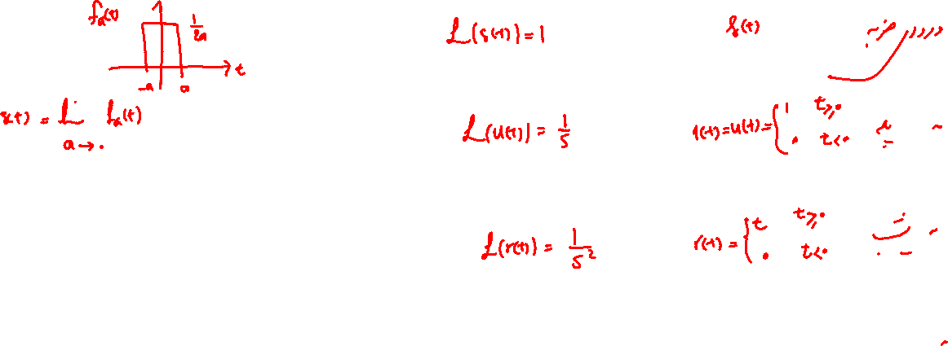
ورودی‌های استاندارد
Notes:
در مورد سوابق تحصیلی صحبت می‌شود.
پروژه کارشناسی
عنوان پروژه کارشناسی: طراحی مانتیورنیک گسترده

Slide 5
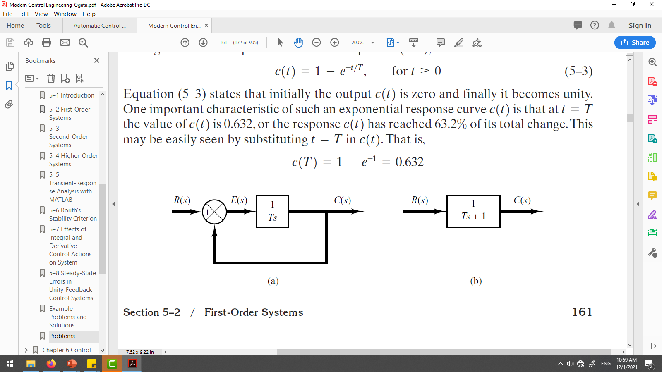
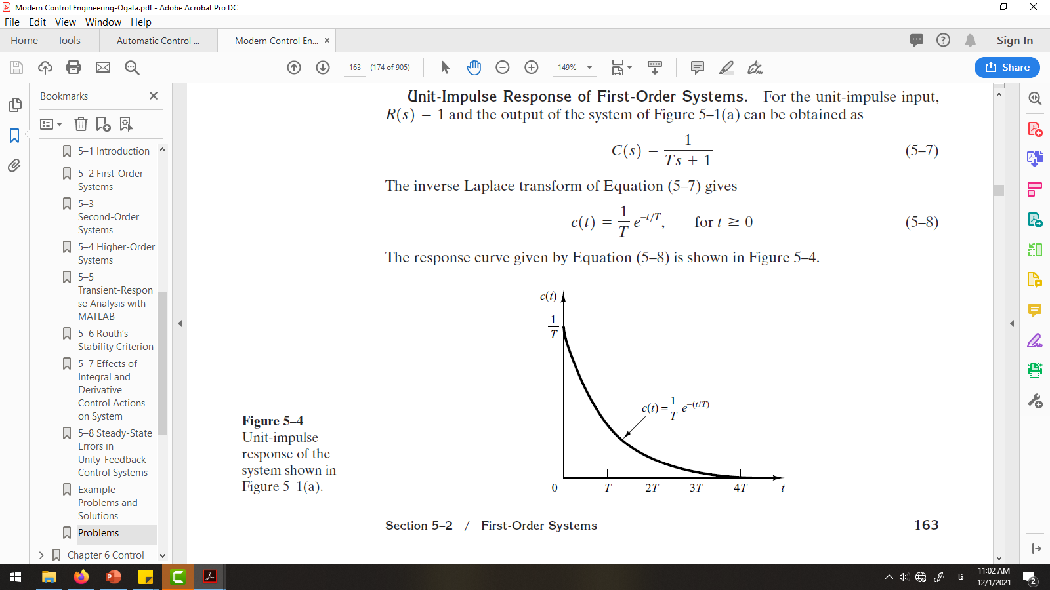
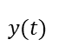
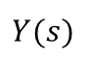
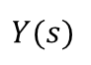
پاسخ ضربه سیستم مرتبه ۱
سیستم استاندارد مرتبه ۱
$$Y(s)$$
$$Y(s)$$
$$y(t)$$
$$y(t)$$
Notes:
در مورد سوابق تحصیلی صحبت می‌شود.
پروژه کارشناسی
عنوان پروژه کارشناسی: طراحی مانتیورنیک گسترده

Slide 6
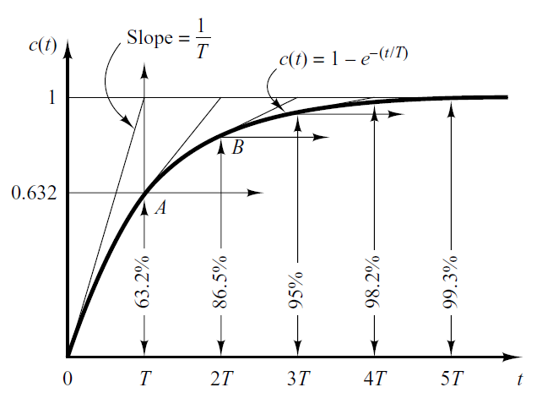
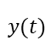
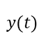
پاسخ پله سیستم مرتبه ۱
سیستم استاندارد مرتبه ۱
$$Y(s)$$
$$Y(s)$$
$$y(t)$$
$$y(t)$$
Notes:
در مورد سوابق تحصیلی صحبت می‌شود.
پروژه کارشناسی
عنوان پروژه کارشناسی: طراحی مانتیورنیک گسترده

Slide 7
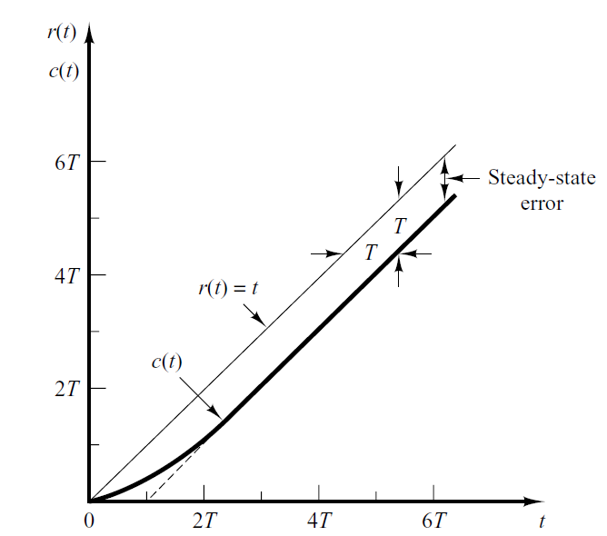
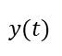
پاسخ شیب سیستم مرتبه ۱
سیستم استاندارد مرتبه ۱
$$Y(s)$$
$$Y(s)$$
$$y(t)$$
$$y(t)$$
Notes:
در مورد سوابق تحصیلی صحبت می‌شود.
پروژه کارشناسی
عنوان پروژه کارشناسی: طراحی مانتیورنیک گسترده

Slide 8
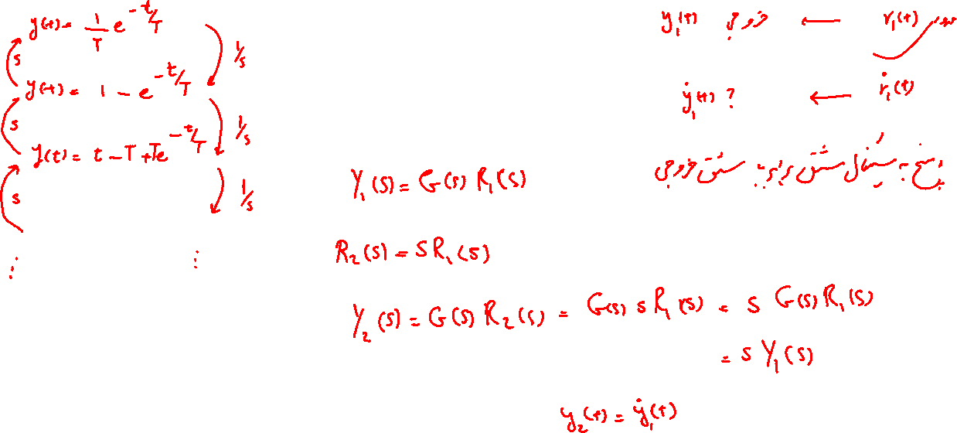
ارتباط پاسخ‌ها
Notes:
در مورد سوابق تحصیلی صحبت می‌شود.
پروژه کارشناسی
عنوان پروژه کارشناسی: طراحی مانتیورنیک گسترده

Slide 9
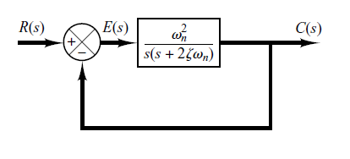
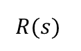
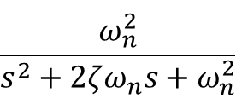
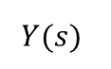

سیستم مرتبه ۲ استاندارد
$$Y(s)$$
$$R(s)$$
$$\frac{ω_{n}^{2}}{s^{2}+2ζω_{n}s+ω_{n}^{2}}$$
$$Y(s)$$
Notes:
در مورد سوابق تحصیلی صحبت می‌شود.
پروژه کارشناسی
عنوان پروژه کارشناسی: طراحی مانتیورنیک گسترده

Slide 10
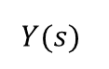
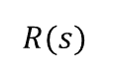

پاسخ پله سیستم مرتبه ۲ استاندارد-نوسانی
$$R(s)$$
$$\frac{ω_{n}^{2}}{s^{2}+2ζω_{n}s+ω_{n}^{2}}$$
$$Y(s)$$
Notes:
در مورد سوابق تحصیلی صحبت می‌شود.
پروژه کارشناسی
عنوان پروژه کارشناسی: طراحی مانتیورنیک گسترده

Slide 11
پاسخ پله سیستم مرتبه ۲ استاندارد-میرای ضعیف
$$R(s)$$
$$\frac{ω_{n}^{2}}{s^{2}+2ζω_{n}s+ω_{n}^{2}}$$
$$Y(s)$$
Notes:
در مورد سوابق تحصیلی صحبت می‌شود.
پروژه کارشناسی
عنوان پروژه کارشناسی: طراحی مانتیورنیک گسترده

Slide 12
پاسخ پله سیستم مرتبه ۲ استاندارد-میرای بحرانی
$$R(s)$$
$$\frac{ω_{n}^{2}}{s^{2}+2ζω_{n}s+ω_{n}^{2}}$$
$$Y(s)$$
Notes:
در مورد سوابق تحصیلی صحبت می‌شود.
پروژه کارشناسی
عنوان پروژه کارشناسی: طراحی مانتیورنیک گسترده

Slide 13
پاسخ پله سیستم مرتبه ۲ استاندارد-میرای شدید
$$R(s)$$
$$\frac{ω_{n}^{2}}{s^{2}+2ζω_{n}s+ω_{n}^{2}}$$
$$Y(s)$$
Notes:
در مورد سوابق تحصیلی صحبت می‌شود.
پروژه کارشناسی
عنوان پروژه کارشناسی: طراحی مانتیورنیک گسترده

Slide 14
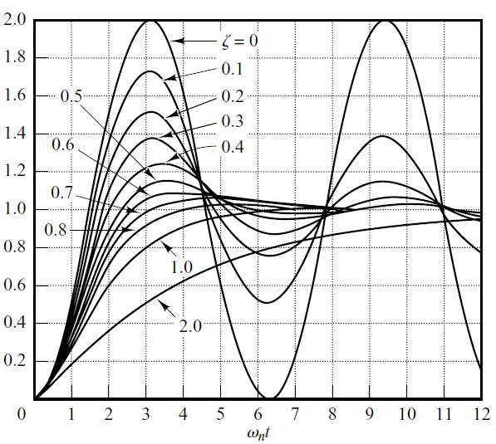
پاسخ پله سیستم مرتبه ۲ استاندارد
$$R(s)$$
$$\frac{ω_{n}^{2}}{s^{2}+2ζω_{n}s+ω_{n}^{2}}$$
$$Y(s)$$
Notes:
در مورد سوابق تحصیلی صحبت می‌شود.
پروژه کارشناسی
عنوان پروژه کارشناسی: طراحی مانتیورنیک گسترده

Slide 15
پاسخ ضربه سیستم مرتبه ۲ استاندارد
Notes:
در مورد سوابق تحصیلی صحبت می‌شود.
پروژه کارشناسی
عنوان پروژه کارشناسی: طراحی مانتیورنیک گسترده

